Slide 1
Analýza sezónnosti

Slide 2
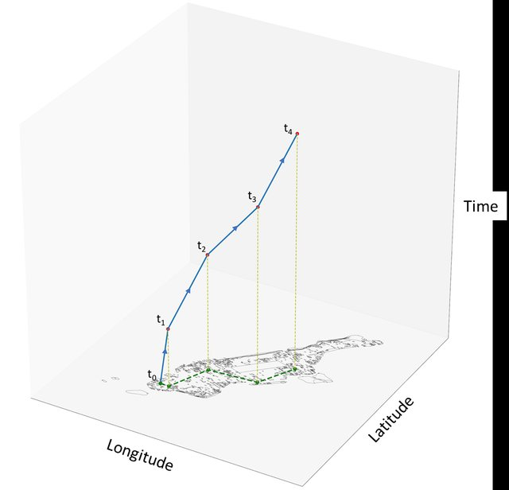
Cestovní ruch
Časo-prostorově diferencovaný jev
  Na různých prostorových úrovních (body, ulice, města, okresy, kraje, státy)
  V různých časových úsecích (hodiny, dny, týdny, měsíce)

Slide 3
Sezónnost

Slide 4
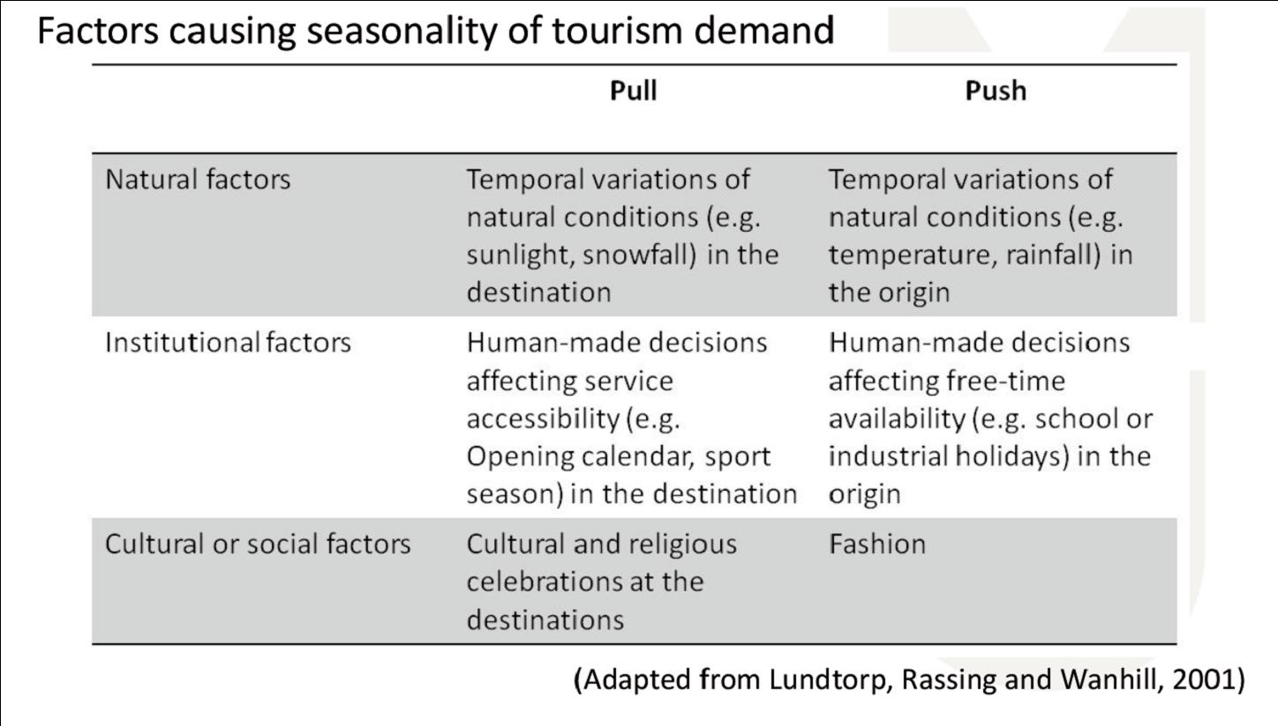
Sezónnost

Slide 5
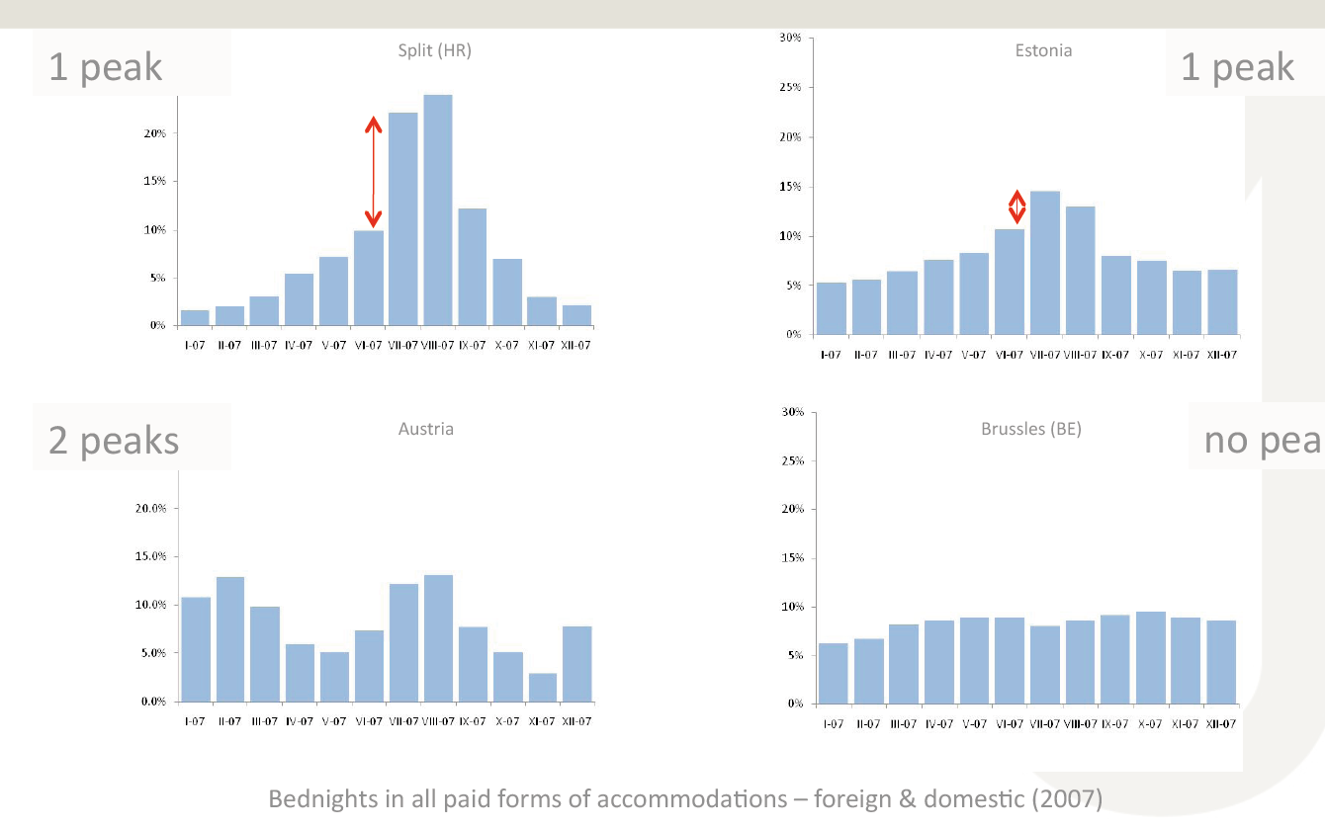
Sezónnost

Slide 6
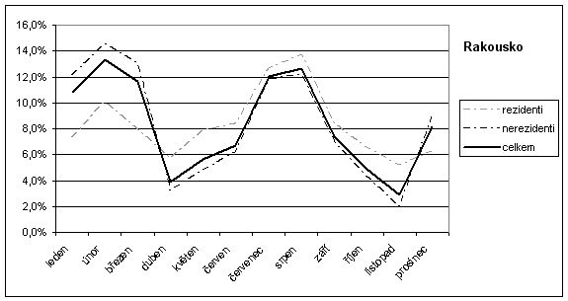
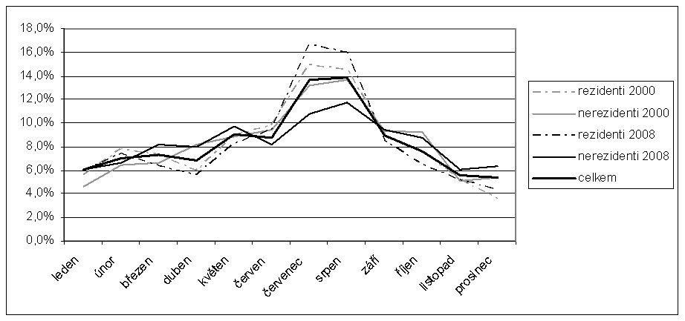
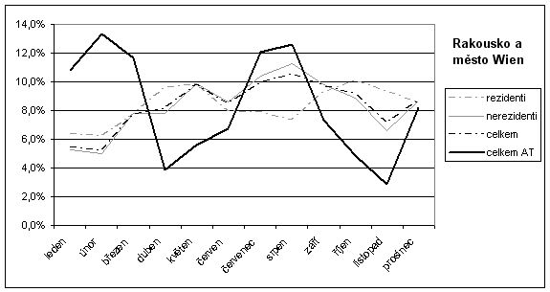
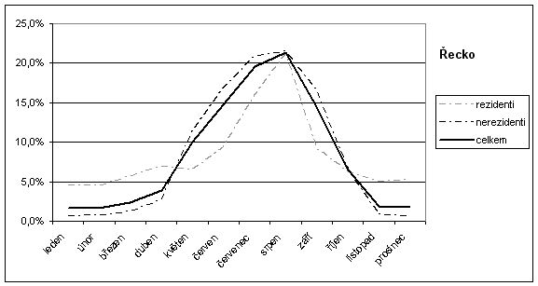
ČR

Slide 7
Sezónnost

Slide 8
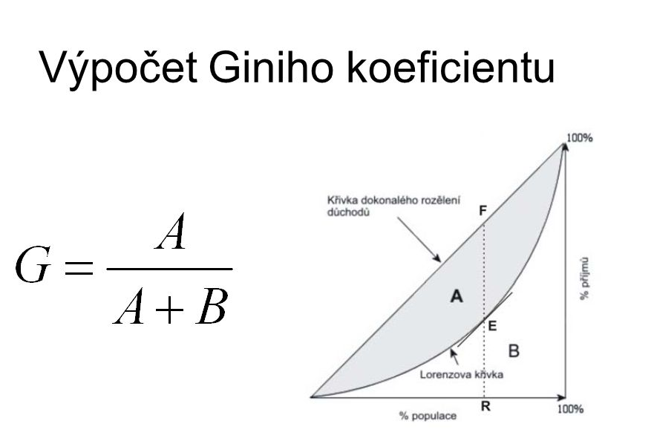
Měření sezónnosti
Giniho koeficient a Lorenzova křivka
Výukové video zde

Slide 11
Seminární úkol
Lorenzova křivka a Giniho koeficient
Cílem bude srovnat sezónnost návštěvnosti Prahy a JMK
Postup
Data získáte z Veřejné databáze ČSÚ
  Vygenerování tabulky – vlastní definování parametrů (přenocování - celkem, 2012, 2019) a úprava do podoby datasetu
Výpočet procentního podílu pro roky 2018, 2012 a podílu časového úseku (1/12)
Seřadit od nejmenších po nejvyšší hodnoty
Kumulativně sečíst (návštěvnost i okresy) a zobrazit v grafu (xy plot) vč. osy pro rovnoměrné rozložení

Slide 12
Seminární úkol
Giniho koeficient
Výukové video 2 na výpočet Giniho koeficientu

Slide 13
Seminární úkol
Dobrovolná část
Srovnat průběh měsíční sezónnosti Prahy, JMK a Královehradeckého kraje v jednom grafu a okomentovat důvody průběhu jednotlivých křivek.

Slide 14
Další možnosti vyjádření sezónnosti

Slide 15
Srovnání variability mezi dvěma destinacemi

Slide 16
Srovnání variability mezi dvěma destinacemi

Slide 17
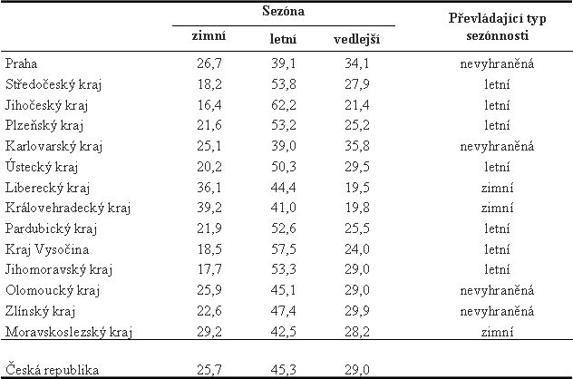
Další metriky
Index sezónnosti – vyjádření sumy dvou nejnavštěvovanějších měsíců k celkové návštěvnosti
Identifikace převažujícího
typu sezónnosti

